Slide 1



Slide 2

Spotkanie konsultacyjne
w ramach opracowania Lokalnej Strategii Rozwoju (LSR)

Slide 3

STOWARZYSZENIE LOKALNA GRUPA DZIAŁANIA
„Kraina Czterech Kultur”
W terminie od 5 -19 września 2022 r.
Stowarzyszenie LGD „Kraina Czterech Kultur” przeprowadziło spotkania konsultacyjne w 10 gminach powiatu sokólskiego.

Slide 4
Wsparcie dla rozwoju lokalnego w ramach inicjatywy LEADER
Podejście LEADER
"Liaison Entre Actions de Développement de l'Économie Rurale„
=
„Powiązania między działaniami na rzecz rozwoju gospodarki obszarów wiejskich„
Odpowiedź na niezdolność scentralizowanej polityki do rozwiązywania problemów obszarów wiejskich Europy.
Zaangażowanie energii i zasobów ludzi oraz miejscowych organizacji jako podmiotów rozwoju.
Głównym narzędziem stosowania podejścia LEADER są Lokalne Grupy Działania.
Bezpośrednie angażowanie przedstawicieli w opracowywanie i realizację lokalnych strategii, podejmowanie decyzji i przydzielanie zasobów
Źródło: https://enrd.ec.europa.eu/leader-clld/leader-toolkit/leaderclld-explained_pl

Slide 5
Założenia podejścia LEADER
RLKS zachowuje podstawowe założenia podejścia LEADER:
oddolność (szeroki udział społeczności lokalnej w tworzeniu i realizacji strategii),
terytorialność (lokalna strategia rozwoju przygotowana dla danego, spójnego obszaru),
zintegrowanie (łączenie różnych dziedzin gospodarki, współpraca różnych grup interesu),
partnerstwo (lokalna grupa działania jako lokalne partnerstwo, w którym uczestniczą różne podmioty z sektora publicznego, społecznego i gospodarczego),
innowacyjność (w skali lokalnej),
decentralizacja zarządzania i finansowania,
sieciowanie i współpraca (wymiana doświadczeń i rozpowszechnianie dobrych praktyk)
źródło: https://www.gov.pl/web/rolnictwo/rozwoj-lokalny-kierowany-przez-spolecznosc-rlks

Slide 6

Analiza dotychczas zebranych ankiet
Analiza SWOT – wyniki wstępne
W wyniku dotychczas przeprowadzonej diagnozy obszaru, polegającej na analizie zebranych ankiet, konsultacjach społecznych i naradach w gminach określone zostały wstępne elementy analizy SWOT;
Kompletna analiza SWOT, oparta w szczególności na kontynuowanych spotkaniach konsultacyjnych oraz analizie gromadzonych ankiet, pozwoli ustalić hierarchię celów Lokalnej Strategii Rozwoju (LSR).

Slide 7
SWOT – MOCNE STRONY (Strenghts)
Korzystne położenie geograficzne na głównych szlakach transportowych o znaczeniu międzynarodowym, krajowym i regionalnym
walory krajobrazowe, tereny zielone, bogate zasoby przyrodniczo naturalne, zasoby leśne
Wielokulturowość, tradycje, zabytki
dobrze rozwinięta sieć szkół

Slide 8

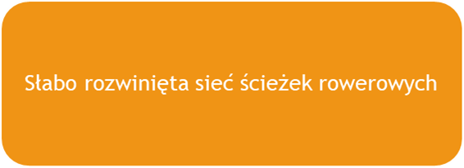

sWOT – SŁABE STRONY (Weaknesses)
Słabo rozwinięte budownictwo mieszkaniowe
Niski udział przedsiębiorców przy dostosowaniu kształcenia zawodowego do potrzeb rynku pracy
Transport publiczny
Brak placówek opiekuńczo – wychowawczych i domów pomocy społecznej

Slide 9



swOT – SZANSE (Opportunities)
Rozwój agroturystyki
Możliwość pozyskania środków finansowych zewnętrznych pochodzących ze źródeł
krajowych oraz Unii Europejskiej.
Aktywność jednostek samorządu terytorialnego, organizacji pozarządowych oraz innych podmiotów na rzecz zaspokojenia potrzeb mieszkańców
Postęp techniczny i technologiczny jako szansa dla młodych wykształconych ludzi

Slide 10


SWOT – ZAGROŻENIA (Threats);
Problemy demograficzne – niski przyrost naturalny, starzenie się społeczeństwa
Dysproporcje rozwojowe w stosunku do miast w zachodniej części kraju
Migracja i emigracja młodych ludzi do większych miast i za granicę
Ekonomiczne i gospodarcze skutki wojny w Ukrainie

Slide 11
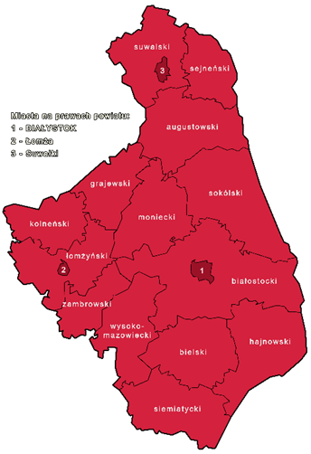
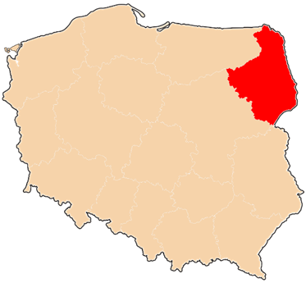


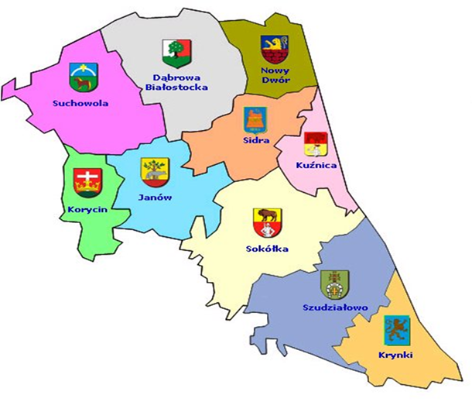

Wstępna diagnoza obszaru objętego LSR
Obszar LSR obejmuje gminy pow. sokólskiego:
cztery gminy miejsko-wiejskie (Dąbrowa Białostocka, Krynki, Sokółka, Suchowola),
sześć wiejskich (Janów, Korycin, Kuźnica, Nowy Dwór, Sidra, Szudziałowo).
Obszar - 2054,51 km2
Ludność - 65 637 osób
Źródło: strona internetowa GUS

Slide 12

Wstępna diagnoza obszaru objętego LSR obejmuje w szczególności:
Bezpieczeństwo publiczne oraz drogi publiczne i transport;
Ochronę zdrowia i opiekę społeczną (potrzeby zdrowotne mieszkańców; pomoc społeczna; wsparcie seniorów oraz osób niepełnosprawnych)
Edukację publiczną i rozwój gospodarczy (edukacja publiczna; kultura i sport; ochrona zabytków, agroturystyka; produkt lokalny; zatrudnienie; podmioty gospodarcze)
Ochronę środowiska i gospodarkę nieruchomościami (środowisko przyrodnicze i zasoby naturalne; gospodarka odpadami; energia elektryczna; ciepłownictwo i odnawialne źródła energii; gospodarka nieruchomościami)

Slide 13

Wstępne cele i przedsięwzięcia LSR
Cel I: DOSTEPNOŚĆ (usprawnienie infrastruktury komunikacyjnej);
Cel II: JAKOŚĆ ŻYCIA (ochrona zdrowia, opieka społeczna, wsparcie i aktywizacja osób niepełnosprawnych do czynnego uczestnictwa w życiu społecznym)
Cel III: ROZWÓJ PRZEDSIĘBIORCZOŚCI (wsparcie działań nastawionych na innowacyjność i cyfryzację; motywowanie i edukowanie osób młodych)
Cel IV: W ZGODZIE Z NATURĄ (racjonalne korzystanie z zasobów środowiska)

Slide 14


Opracowanie rozwiązań potencjalnych problemów – warsztaty (dyskusja)
Dostrzeżenie problemu.
Analiza sytuacji problemowej (określenie różnicy między tym co wiemy, a tym co jest pożądane).
Wytwarzanie pomysłów na rozwiązanie problemów.
Weryfikacja pomysłów (trzeba wybrać jedno rozwiązanie).
Przystępowanie do działania.

Slide 15

Badanie ankietowe
Zapraszamy do wypełnienia ankiet skierowanych do mieszkańców obszaru objętego LSR:
w formie papierowej dostępnej na spotkaniach konsultacyjnych;
w formie elektronicznej, dostępnej na stronie Stowarzyszenia LGD „Kraina Czterech Kultur”.

Slide 16
LGD „Kraina Czterech Kultur”
Dziękujemy
za
uwagę!

